Slide 1
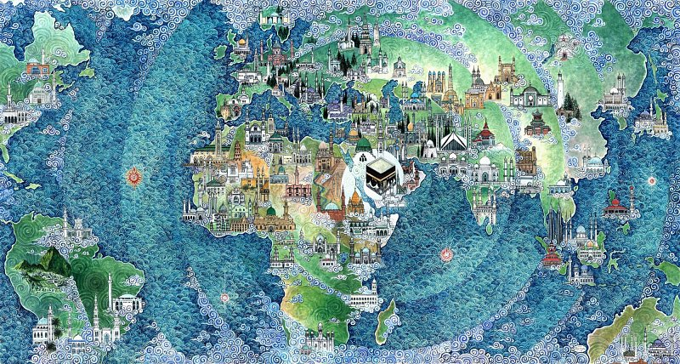
Warna Baru Dakwah Islam di Indonesia
(1970 – 1990)

Slide 2
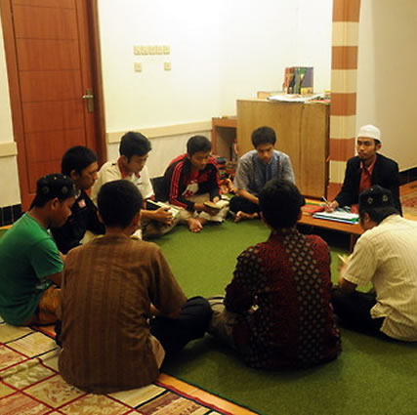
Dakwah Non Formal di Indonesia
Seiring dengan tidak akomodatifnya pemerintah Indonesia terhadap aspirasi umat Islam, tumbuhlah organisasi gerakan dakwah yang terpengaruh atau berasal dari luar negeri.
Metode pembinaan ala Ikhwanul Muslimin, Jamaah Tabligh, dan Hizbut Tahrir banyak diminati oleh kalangan muda terdidik.

Slide 3
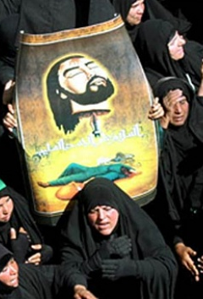
Syiah
Tokoh: Ismail bin Ja’far Shadiq (Ismailiyah), Zaid bin Ali Zainal Abidin (Zaidiyah), Hamdan Qaramith bin Asy’ath (Qaramithah).
Doktrin/Cita-Cita Perjuangan Syiah memiliki banyak pecahan, diantaranya Ismailiyah, Zaidiyah, Imamiyah, Qaramithah, Nushairiyah, namun ide dasarnya sama yakni mengagungkan ahlul bait yang mereka anggap sebagai pewaris sah dari kekhalifahan umat Islam.
Metode Dakwah: Setiap aliran Syiah memiliki metode dakwah yang berbeda-beda, mulai dari penyebaran pemikiran hingga gerakan militer.

Slide 4

Kemunculan di Indonesia
Penyebaran di Indonesia dikategorikan menjadi tiga gelombang: (1) Sebelum Revolusi Iran, sudah eksis orang-orang Syiah keturunan Arab (contoh: Al-Muhdor) tapi mereka ini tidak memiliki semangat misionaris, (2) Pasca Revolusi Iran munculnya kalangan yang tertarik dengan pemikiran-pemikiran Syi’ah, (3) Munculnya alumnus Qum yang orientasinya fiqih Syi’ah.

Slide 5
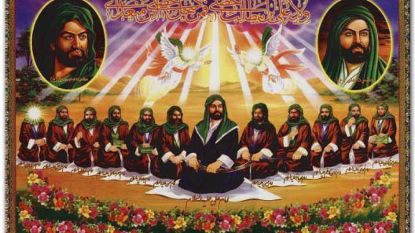

Slide 6



Syiah banyak mendirikan lembaga-lembaga: Yayasan Muthahhari, Yayasan Fatimah, Ikatan Jama’ah Ahlul Bait Indonesia (IJABI)
Belakangan orang-orang Syiah juga masuk ke dunia politik dengan memasuki berbagai macam parpol di Indonesia.

Slide 7
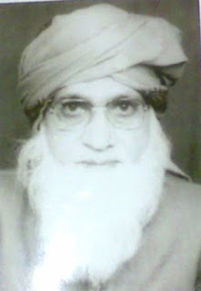
Jama’ah Tabligh
Tokoh: Muhammad Ilyas Kandahlawi (1885-1944 M), Maulana Yusuf Kandahlawi (1917 – 1965 M).
Doktrin/Cita-cita Perjuangan: Kalimah agung (syahadat) atau disebut sebagai Kalimah Ţayyibah, Menegakkan shalat, Ilmu dan dzikir, memuliakan setiap muslim,
Ikhlas, berjuang fisabilillah (keluar/khuruj).
Berkembang di Asia Selatan, kemudian menyebar ke Asia Barat Daya, Asia Tenggara, Afrika, Eropa, dan Amerika Utara.
Metode Dakwah: Tabligh wal Irsyad (khuruj fi sabilillah) digagas tahun 1931 M.

Slide 8
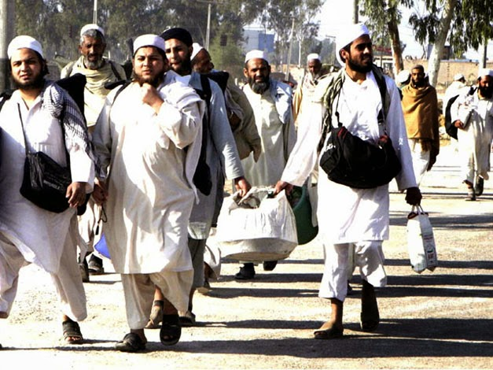
Eksistensi di Indonesia
Jama’ah Tabligh dibawa oleh seorang amir bernama Miaji Isa pada tahun 1952 di Jakarta.
Berkembang pada tahun 1974, Pusat markaznya berada di masjid Masjid Kebon Jeruk, Jl. Hayam Wuruk, Jakarta.
Keistimewaan dakwah jama’ah tabligh adalah ‘muatan yang ringan’ dan sentuhan langsung ke masyarakat.

Slide 9
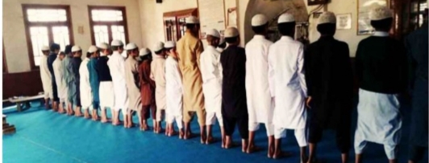
Salafy
Tokoh-tokoh ulama yang dinisbatkan sebagai salafy: Ibnu Taimiyah (1263 – 1328 M), Ibnul Qayyim Al-Jauziyah (1292 – 1350 M) Muhammad bin Abdul Wahab (1703 – 1791 M)
Doktrin/Cita-Cita Perjuangan: Memurnikan tauhid, kembali kepada Al-Qur’an dan Sunnah sesuai dengan pemahaman salafu shalih.
Metode Dakwah: Taklim dan Irsyad.

Slide 10
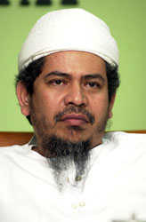
Pengaruh/Eksistensi di Indonesia
Ide pembaruan Muhammad Ibn ‘Abd al-Wahhab diduga pertama kali dibawa masuk ke kawasan Nusantara oleh beberapa ulama asal Sumatera Barat pada awal abad ke-19. Inilah gerakan Salafiyah pertama di tanah air yang kemudian lebih dikenal dengan gerakan kaum Padri, yang salah satu tokoh utamanya adalah Tuanku Imam Bonjol.
Salafy Kontemporer masuk ke Indonesia awal 90-an dibawa para alumni Timur Tengah, khususnya Arab Saudi dan Kuwait.
Terbagi menjadi beberapa kelompok yang merujuk ke ulama-ulama Saudi, Kuwait, Yaman, dll. Tokoh-tokohnya di Indonesia: Ja’far Umar Thalib, Umar As-Sewed, Abu Nida, Yazid Jawash, dll.

Slide 11








Semarak Dakwah Sunnah

Slide 12




Salafy yang Berorganisasi

Slide 13
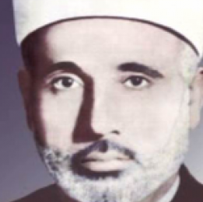
Hizbut Tahrir
Tokoh: Taqiyyudin An-Nabhani (1909 – 1977)
Doktrin/Cita-Cita Perjuangan: Melanjutkan kehidupan Islam dengan menegakkan syariah dan khilafah Islamiyah.
Metode Dakwah: Dakwah (penyebaran pemikiran): Tatsqif (pembinaan kader), Tafaul ma’al ummah (berinteraksi dakwah dengan umat), istilamul hukmi (penyerahan kekuasaan dari umat)

Slide 14
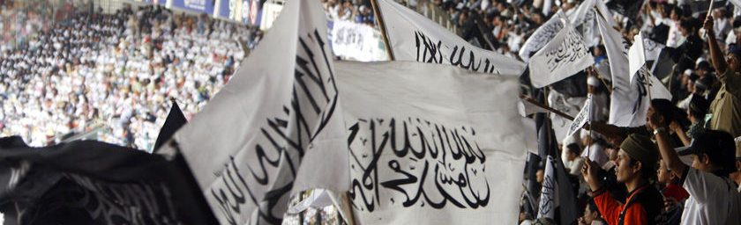
Pengaruh & Eksistensi di Indonesia
Masuk ke Indonesia pada awal 80-an dibawa oleh Abdurrahman Al-Bahgdadi yang mengajar di Pesantren Al-Ghazali Bogor. HT mulai tumbuh dari Masjid Al-Ghifari IPB Bogor kemudian menyebar ke kampus-kampus lain di Indonesia.
Pasca Reformasi 1998, tepatnya sekitar tahun 2000, HT muncul ke permukaan dengan nama Syabab Hizbut Tahrir.
Namun tidak lama dari itu mereka muncul dengan nama Hizbut Tahrir Indonesia yang kemudian banyak mengadakan konferensi, diskusi publik, kajian politik, demonstrasi, menerbitkan selebaran, dll.

Slide 15

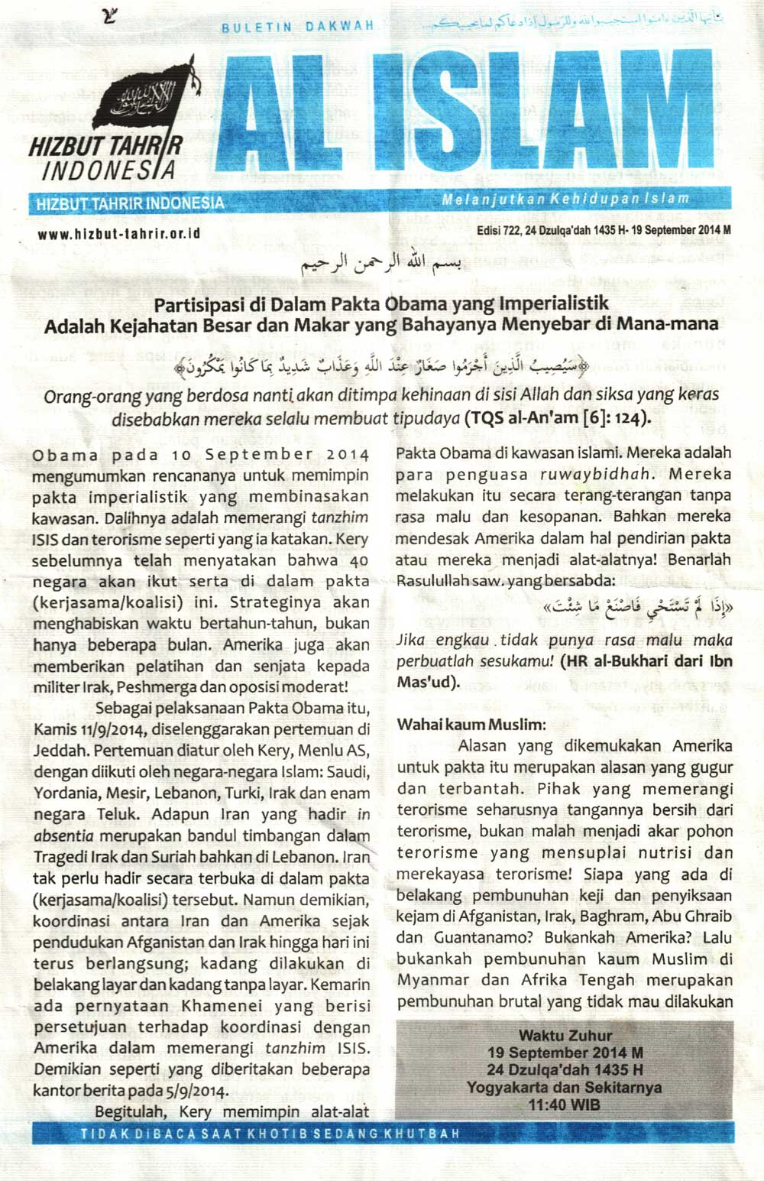

Slide 16
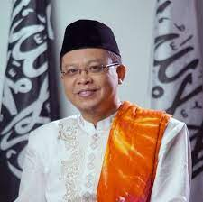
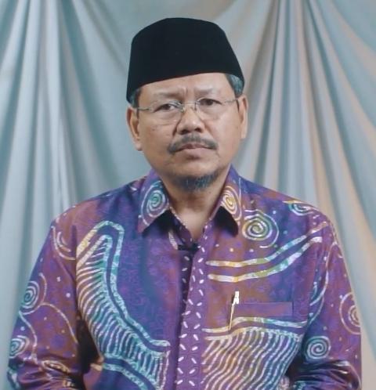
KH. Shidiq Al-Jawi
Ust. Ismail Yusanto

Slide 17

Al-Qa’idah
Tokoh: Usamah bin Ladin (1957 – 2011), Abu Mush’ab Az-Zarqawi (1966 – 2006), Ayman Zawahiri (1951 - 2022)
Doktrin/Cita-Cita Perjuangan:
  Tegaknya syariah dan daulah Islam.
  Membebaskan umat Islam dari penindasan asing.
Metode Dakwah: Dakwah dan Jihad (militer).

Slide 18
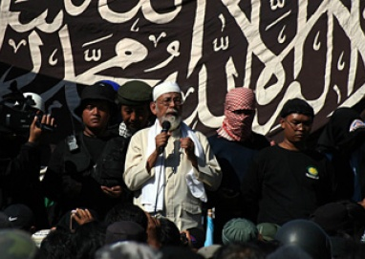
Pengaruh & Eksistensi di Indonesia
Abu Bakar Ba’asyir disebut-sebut memiliki keterkaitan dengan tanzhim Al-Qa’idah.
Di Indonesia banyak kelompok-kelompok Islam yang menampakkan simpatinya kepada Al-Qa’idah, misalnya: Jama’ah Ansharut Tauhid, Majelis Mujahidin Indonesia.

Slide 19
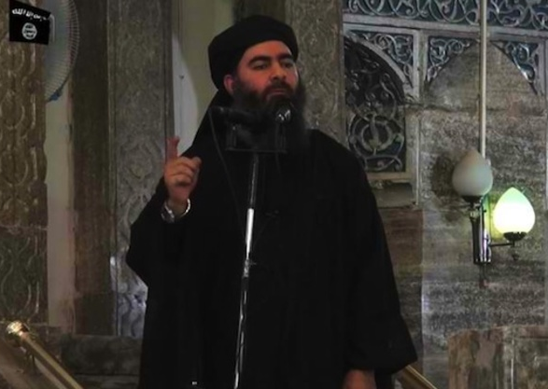
Setelah kemunculan ISIS atau IS (Islamic State) yang dipimpin Abu Bakar Al-Baghdadi, nampaknya terjadi ikhtilaf atau bahkan perpecahan di kalangan ‘salafy jihadi’ ini. Sebagian masih tetap mendukung Al-Qa’idah, sebagian mendukung ISIS.
Para pendukung Al-Qa’idah / Salafy Jihadi ini banyak menebar pemikirannya melaui media-media buku-buku dan internet.

Slide 20
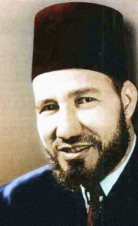
Al-Ikhwan Al-Muslimun
Tokoh: Hasan Al-Banna (1906 – 1949 M)
Doktrin/Cita-Cita Perjuangan:
  Menyeru umat kepada syumuliyatul Islam (dakwah salafiyah, thariqah suniyah, haqiqah shufiyah, haiah siyasiyah, jama’ah riyadhiyah, rabithah ilmiyah tsaqafiyah, syirkah iqtishadiyah, fikrah ijtima’iyah)
  Ustadziyatul Alam
Metode Dakwah: Taklim dan Irsyad, Tajnid (pengkaderan)
Gerak dakwahnya tergambar dari konsep Maratibul Amal mereka.

Slide 21

Pengaruh/Eksistensi di Indonesia
Masyumi disebut-sebut terpengaruh oleh ide-ide Al-Ikhwan Al-Muslimun.
Paling tidak, ini yang disebutkan oleh Husain bin Muhammad bin Ali Jabir dalam bukunya At-Thariq ila Jama‘atil Muslimin.

Slide 22
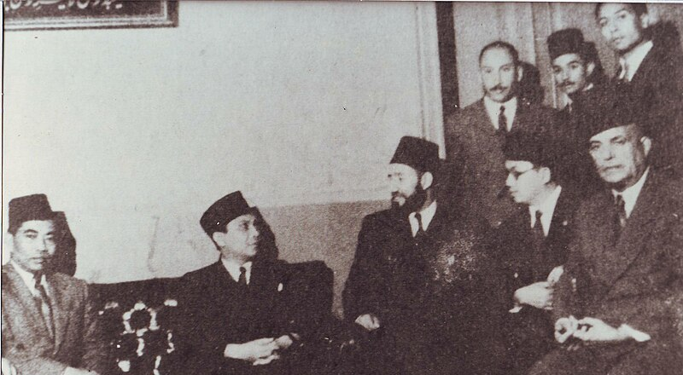
Persentuhan antara Al-Ikhwan Al-Muslimun dengan tokoh-tokoh Islam Indonesia dimulai sejak masa awal kemerdekaan, dimana Al-Ikhwan Al-Muslimun disebut-sebut sebagai penyokong utama kemerdekaan Indonesia sehingga Negara-negara di Timur Tengah mengakui kemerdekaan Indonesia.

Slide 23
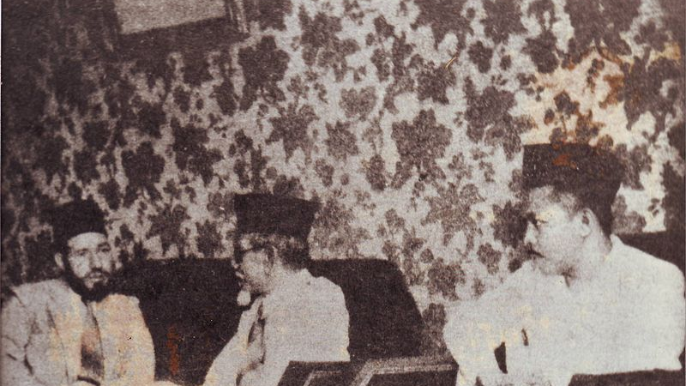
HM. Rasyidi
Hasan Al-Banna
H. Agus Salim

Slide 24
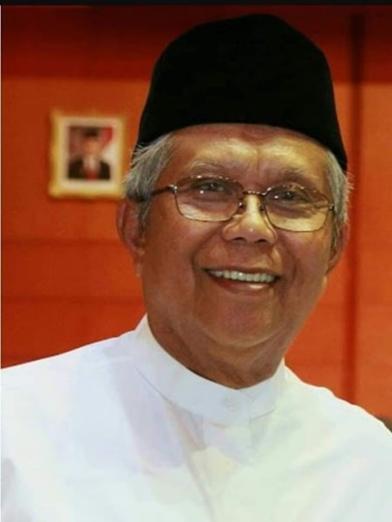

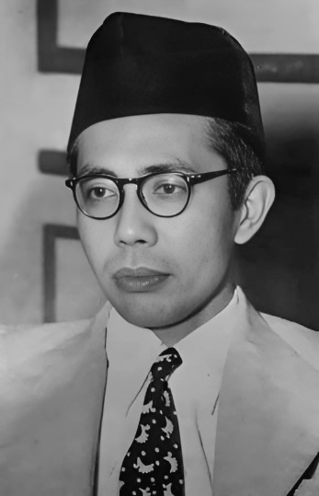


Gerakan dakwah di Indonesia yang disebut-sebut terpengaruh oleh ide-ide Al-Ikhwan Al-Muslimun: Dewan Dakwah Islam Indonesia (DDII), Gerakan Tarbiyah (PKS), dll.

Slide 25
Wallahu A’lam

